Slide 1
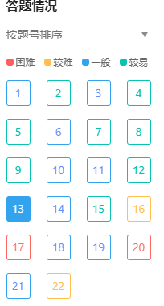
周测22试卷讲评

Slide 2
1. 生物天然气是以农作物秸秆、畜禽粪污等各类有机废弃物为原料经发酵生产的燃料，预计到2030年我国生物天然气产量将超过300亿立方米。下列有关说法错误的是（ ）
A. 生物天然气是一种清洁可再生能源
B. 生物天然气通过微生物的有氧呼吸产生
C. 生物天然气产业化可推动废弃物的资源化
D. 发展生物天然气行业有利于缓解温室效应

Slide 3
3. 英国科学家戈登通过实验把蝌蚪的小肠细胞核移植到去核的蛙卵中，并培育出成体青蛙，因此获得2012年诺贝尔生理或医学奖。该项研究证明（ ）
A. 蝌蚪的小肠细胞还没有分化
B. 蛙的卵细胞具有全能性
C. 高度分化的体细胞核具有全能性
D. 细胞核控制生物的遗传和代谢

Slide 4
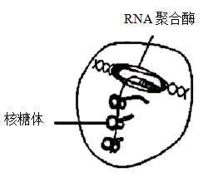
6. 图表示某基因表达时转录和翻译相偶联的现象，也就是在一个mRNA转录尚未完成，已经有核糖体结合到先合成的区段进行翻译。下列结构中的基因表达时最不可能发生此现象的是（ ）
A.酵母菌细胞核
B. 大肠杆菌拟核
C. 肌肉细胞线粒体
D. 叶肉细胞叶绿体

Slide 5
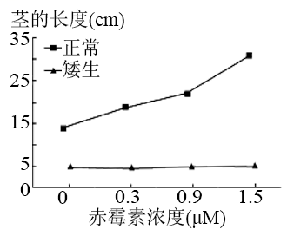
10. 小麦发生突变可能出现矮生性状，矮生的小麦突变体在增加产量上有优势。研究人员用正常小麦和某种单基因突变矮生小麦为材料，用不同浓度的赤霉素处理，结果如图所示。据此推测该突变基因的作用最可能是（ ）
A. 促进赤霉素合成的基因
B. 促进赤霉素受体合成的基因
C. 抑制赤霉素合成基因
D. 抑制赤霉素受体合成基因

Slide 6
12. 下表是“探究淀粉酶对淀粉和蔗糖的作用”的实验设计及结果，根据实验结果，以下结论正确的是
试管编号 | ① | ② | ③ | ④ | ⑤ | ⑥
2mL 3%淀粉溶液 | + | + | + | - | - | -
2mL3%蔗糖溶液 | - | - | - | + | + | +
1mL2%的新鲜淀粉酶溶液 | + | + | + | + | + | +
反应温度（℃） | 40 | 60 | 80 | 40 | 60 | 80
2mL斐林试剂 | + | + | + | + | + | +
砖红色深浅 | ++ | +++ | + | - | - | -
注：“+”表示有；“-”表示无；“+”的多少表示颜色的深浅。
A. 蔗糖被水解成非还原糖
B. 淀粉在淀粉酶的作用下水解成还原糖
C. 淀粉酶活性在40℃比60℃高
D. 淀粉酶对蔗糖的水解具有专一性

Slide 7
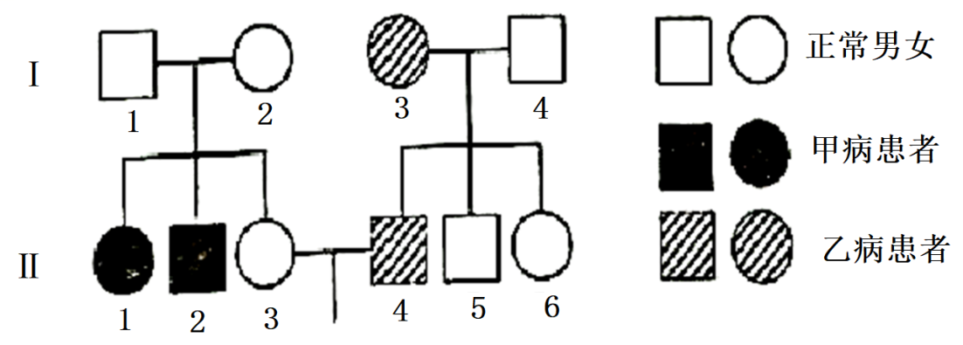
13. 根据图所示的遗传系谱图（两家族均不含对方致病基因），有关说法正确的是（ ）
A. 乙病不可能为伴性遗传 B. Ⅱ-1和Ⅱ-2基因型相同的概率为50%
C. 若Ⅱ-6为杂合子，则Ⅱ-3和Ⅱ-4后代患病概率为0 D. 甲遗传病出现隔代遗传现象且男患者多于女患者

Slide 8
14. 叶绿体具有自身的基因组和遗传信息表达系统，叶绿体中的蛋白质一部分由自身基因编码，一部分由核基因编码。核基因编码的叶绿体蛋白质前端含有一段转运肽，可以引导其进入叶绿体。D1是叶绿体进行光反应依赖的一种核心蛋白，由自身的psbA基因编码。高温造成叶绿体内活性氧（ROS）的大量积累，ROS不但会破坏D1，还会抑制psbA mRNA的翻译。为了克服高温对作物产量的影响，我国科学家克隆了拟南芥叶绿体中的psbA基因，与高温响应的启动子连接，导入水稻细胞的核基因组中，培育出适应高温的转基因水稻。相关说法正确的是（ ） A. D1核心蛋白主要分布在叶绿体基质中 B. 拟南芥叶绿体中psbA基因的复制需要用到DNA酶 C. 转基因水稻细胞核中转录产生的psbA mRNA进入叶绿体翻译 D. 除高温响应的启动子外，目的基因psbA还要与编码转运肽的DNA片段连接

Slide 9
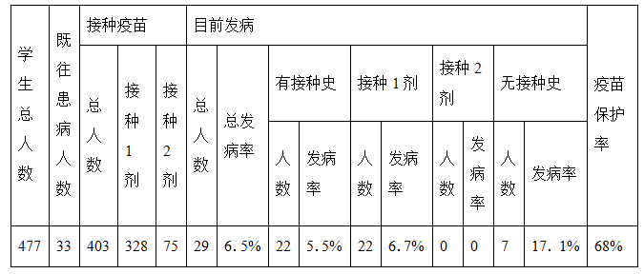
16. 水痘是由带状疱疹病毒引起的儿童期常见传染病，常在学校造成暴发。我国许多省市实行学龄前儿童免费接种水痘疫苗政策，为研究水痘疫苗的防护效果，有人在一所小学暴发水痘疫情期间进行调查研究，结果如下表。

Slide 10
（注：疫苗保护率=（无接种史发病率-有接种史发病率）/无接种史发病率×100%） 据表分析，下列说法错误的是（ ） A. 既往患过水痘的学生不纳入发病率和疫苗保护率统计 B. 1剂水痘疫苗高接种率可以有效阻断水痘在学校传播 C. 接种2剂水痘疫苗可以明显提高学生群体疫苗保护率 D. 人体内水痘抗体水平可能随接种疫苗时间延长而下降

Slide 11
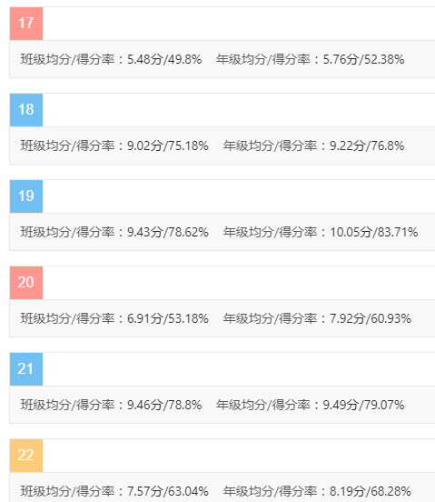

Slide 12
17. 土壤酸化已成为一个生态难题，酸胁迫会影响植物的光合作用等生理特性。蓝杉具有一定的耐酸性，为探讨植物耐受酸胁迫的生理机制，某研究小组以蓝杉为材料开展了实验研究。回答下列问题： （1）光合作用的强弱在一定程度上反映了植物对酸胁迫的耐受能力，实验中可以通过测定_____来表示光合作用强度。对于在酸胁迫下影响蓝杉光合作用强度的因素，研究小组提出两种假设：一是叶片中_____含量变化，导致光反应速度改变；二是叶片的_____改变，影响CO2的吸收，导致暗反应速度改变。 （2）研究小组通过以下实验对上述假设进行探究：用1mol/L盐酸溶液和蒸馏水，设置3个不同pH的补水组，每隔一日给蓝杉幼苗浇水100mL；4周后，每组取样3份，检测相关生理指标。请你为该实验设计一个结果记录总表（不用标注各生理指标的单位）。_____

Slide 13
17. 除说明外每空2分，共11分。 （1）单位时间内CO2的吸收量（O2的释放量） 光合色素 气孔开放程度 （2）5分：自变量pH设置正确（最高pH组为7，三组pH梯度相等）1分；因变量观测指标3分（每个1分）；每组设置重复1分。
补水pH | 7 |  |  | 6 |  |  | 5
植株编号 | ① | ② | ③ | ④ | ⑤ | ⑥ | ⑦ | ⑧ | ⑨
CO₂的吸收速率
光合色素含量
气孔开放程度

Slide 14
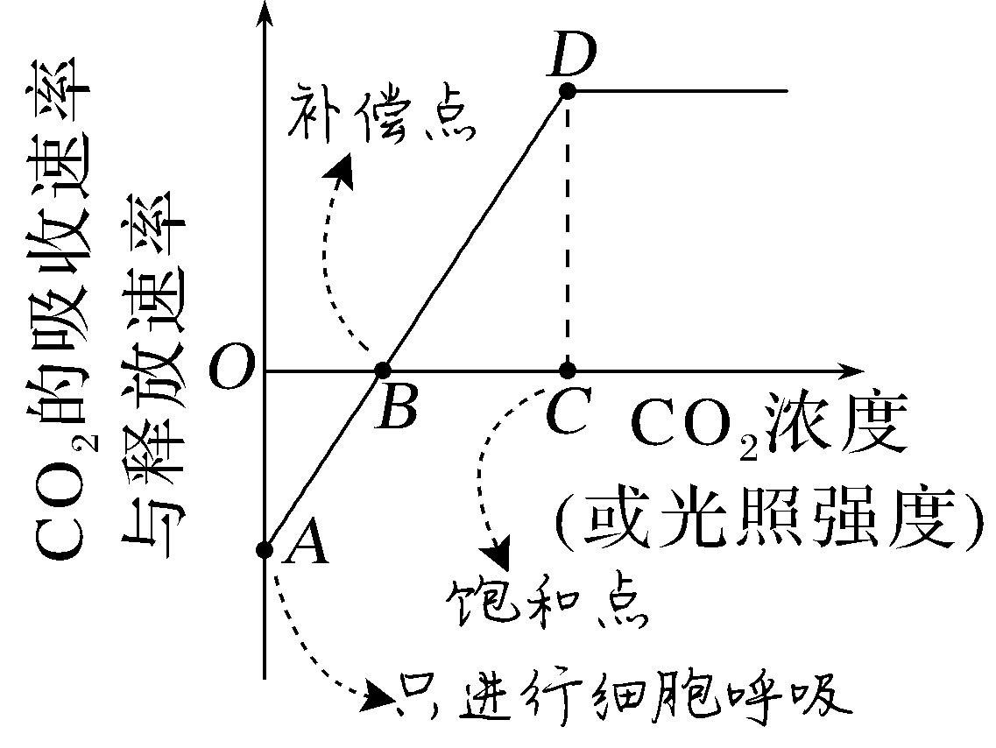

Slide 15
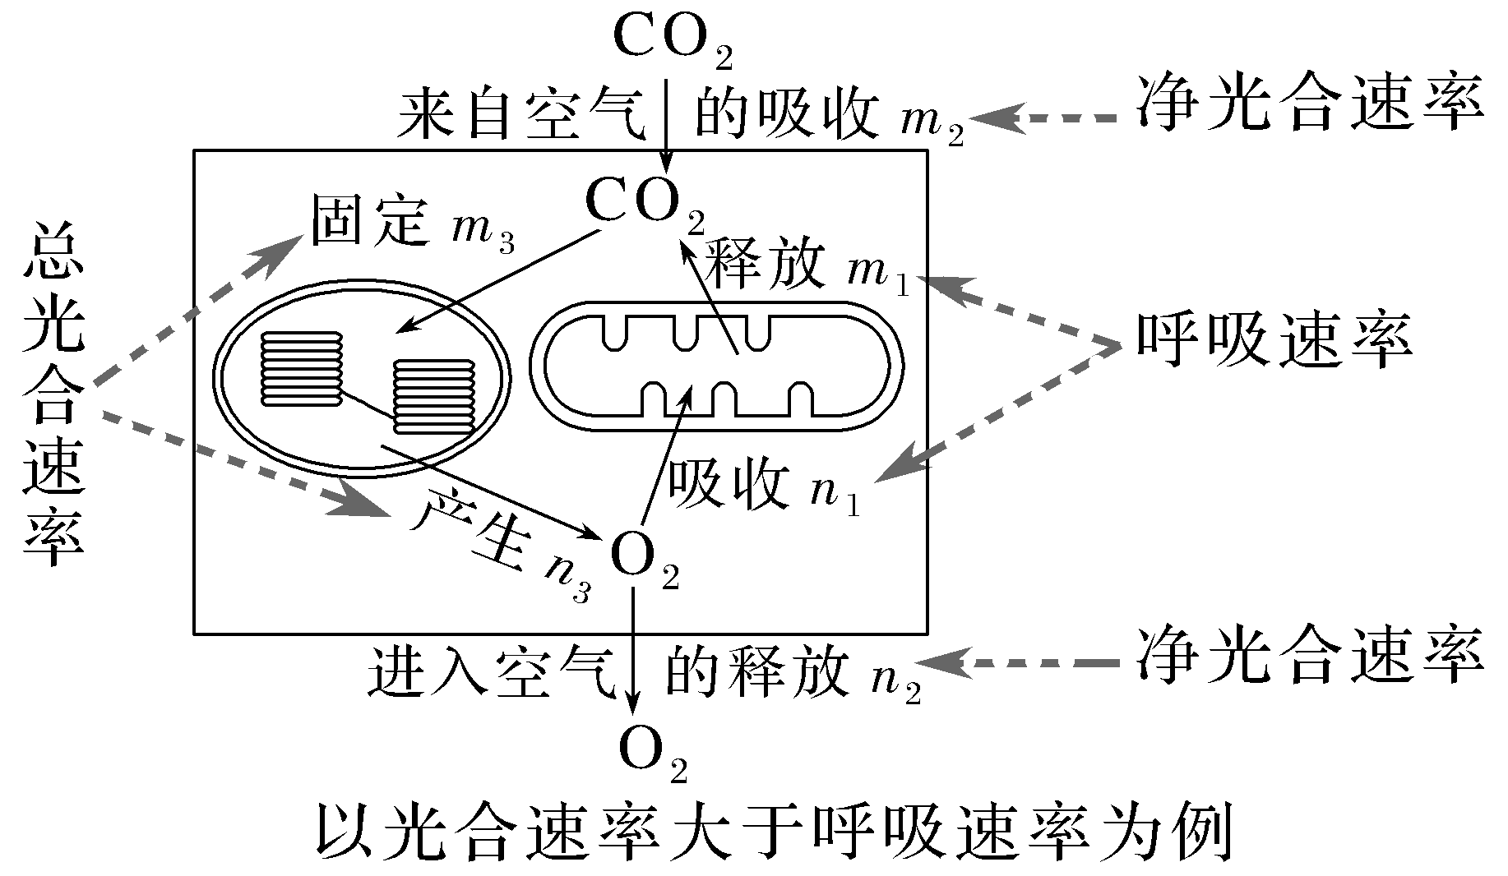
1.辨析净光合速率与总光合速率
(1)微观辨析

Slide 16
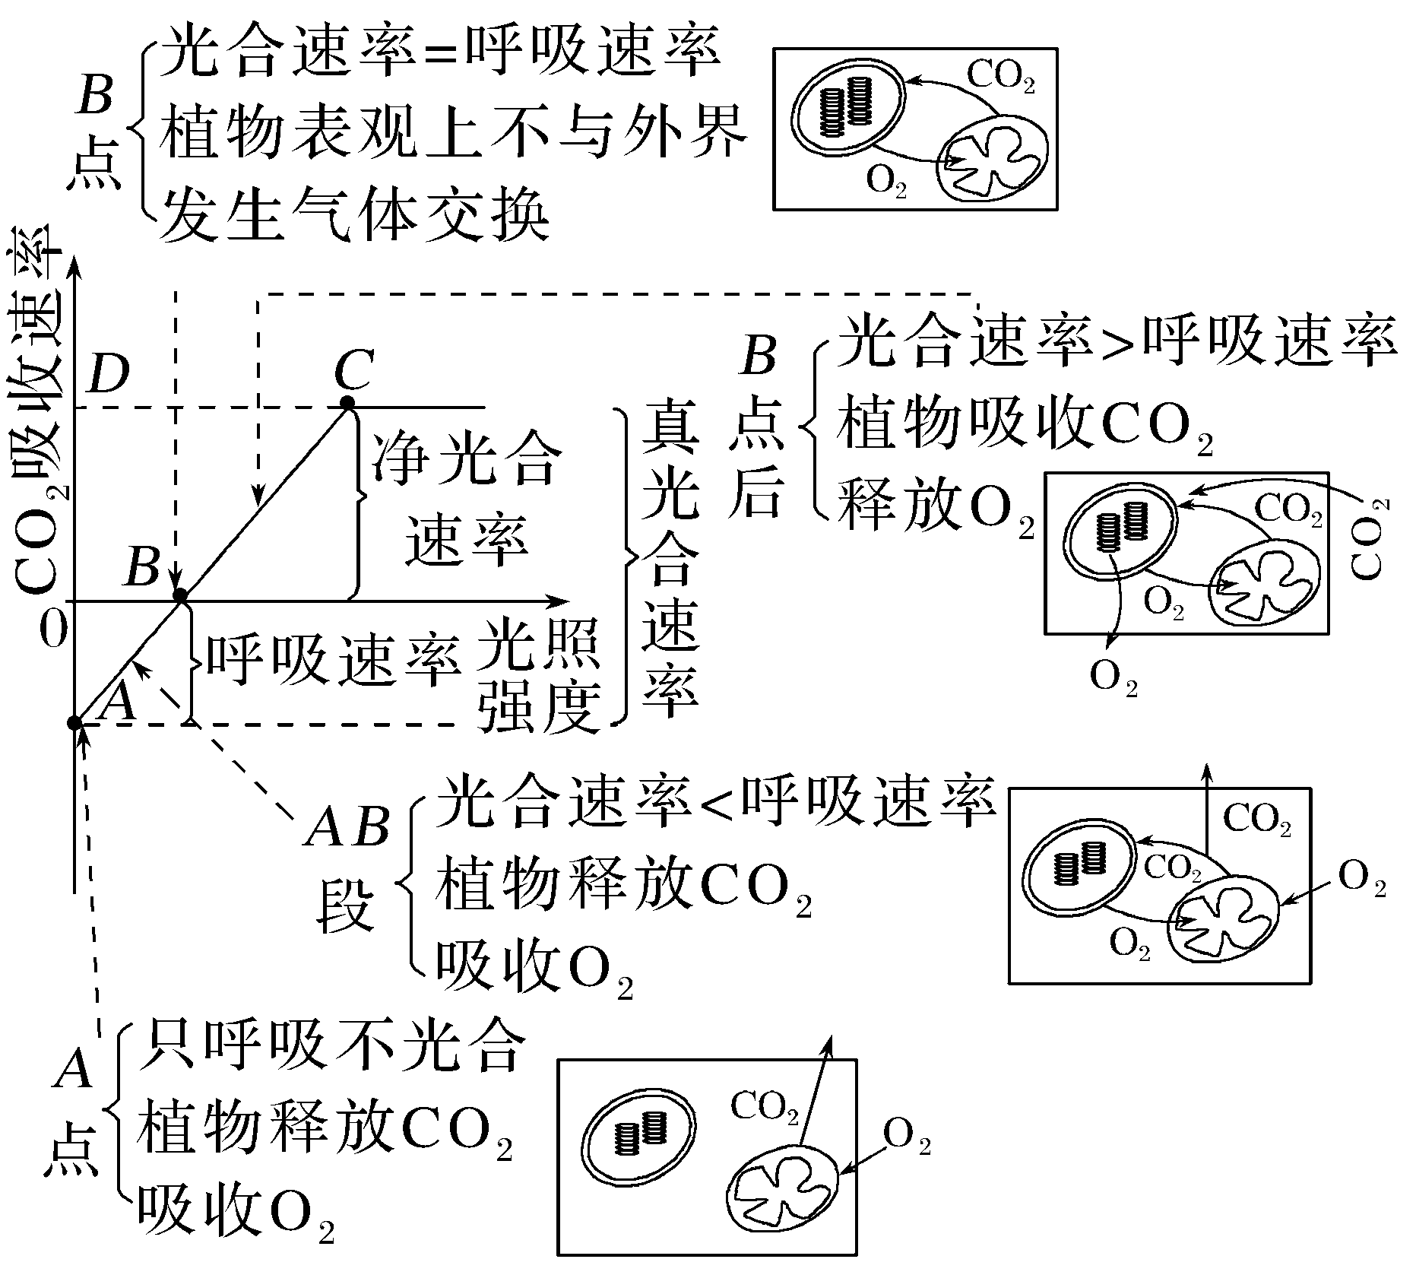
(2)结合曲线辨析

Slide 17
(3)从语言文字中辨析
还有“叶绿体吸收”也表示总光合速率
总(真正)光合速率 | 净(表观)光合速率 | 呼吸速率
“同化”“固定”或“消耗”的CO₂的量 | “从环境(容器)中吸收”或“环境(容器)中减少”的CO₂的量 | 黑暗中释放的CO₂的量
“产生”或“制造”的O₂的量 | “释放至容器(环境)中”或“容器(环境)中增加”的O₂的量 | 黑暗中吸收的O₂的量
“产生”“合成”或“制造”的有机物的量 | “积累”“增加”或“净产生”的有机物的量 | 黑暗中消耗的有机物的量

Slide 18
注 真正光合速率＝净光合速率＋呼吸速率
①光合作用消耗的CO₂量＝从环境中吸收的CO₂量＋呼吸释放的CO₂量
②光合作用产生的O₂量＝释放到环境中的O₂量＋呼吸作用消耗的O₂量

Slide 19
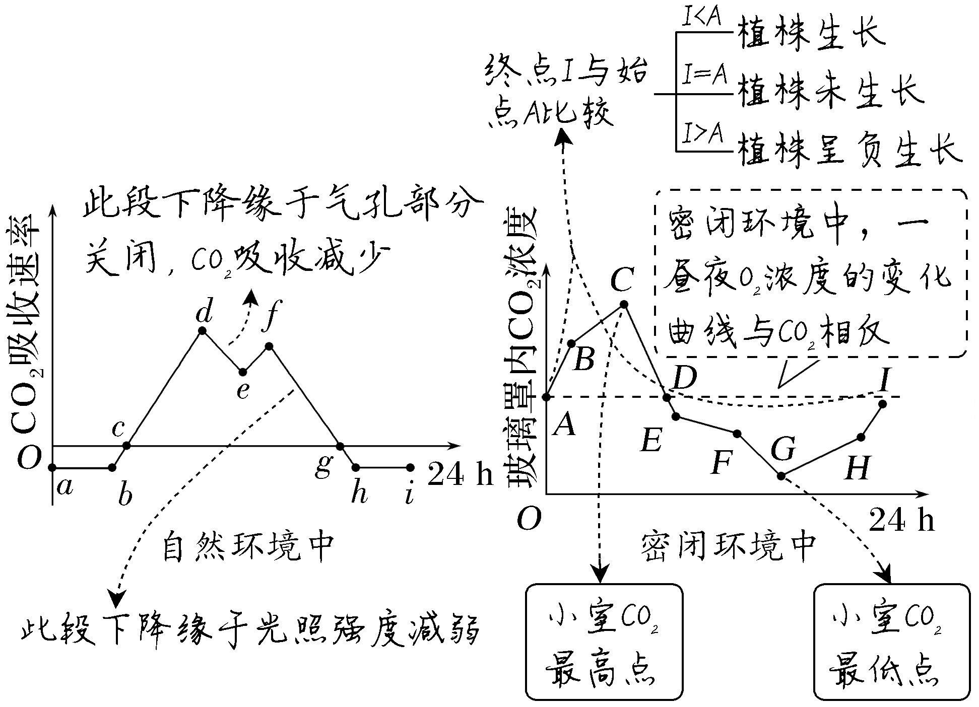
2.自然环境与密闭环境中一昼夜内光合速率曲线的比较

Slide 20
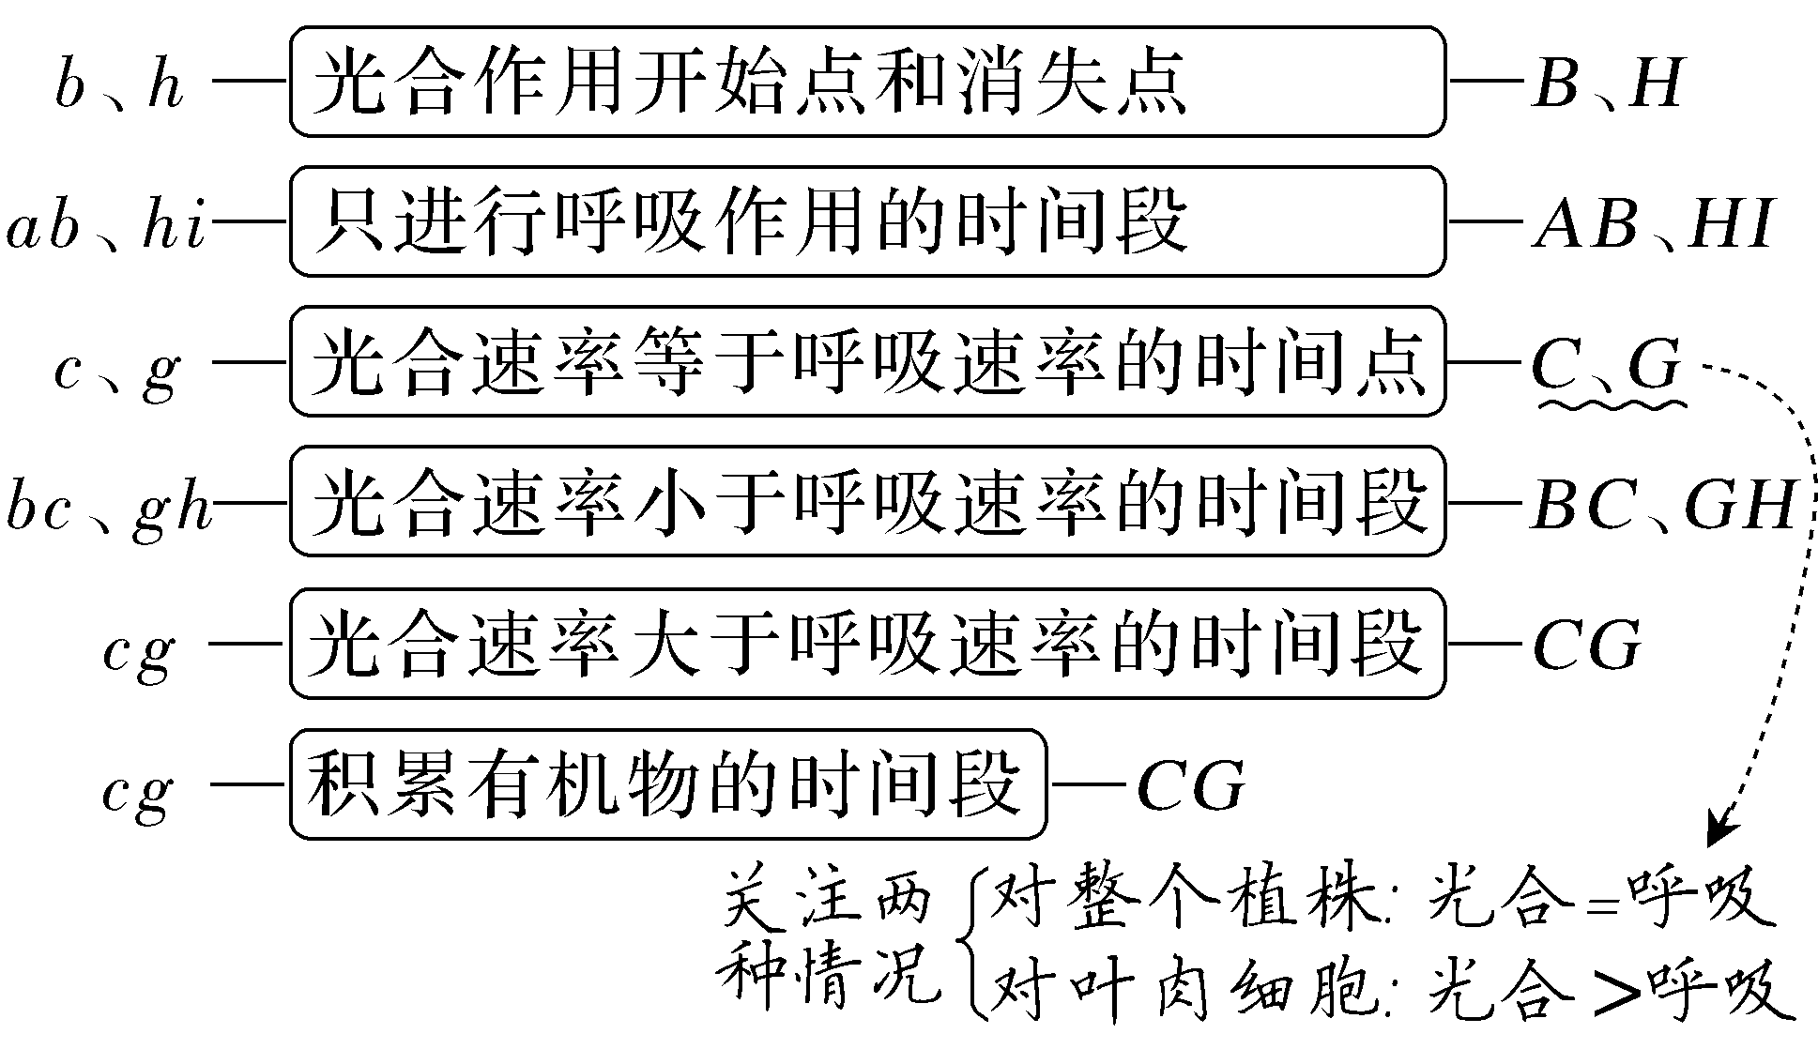
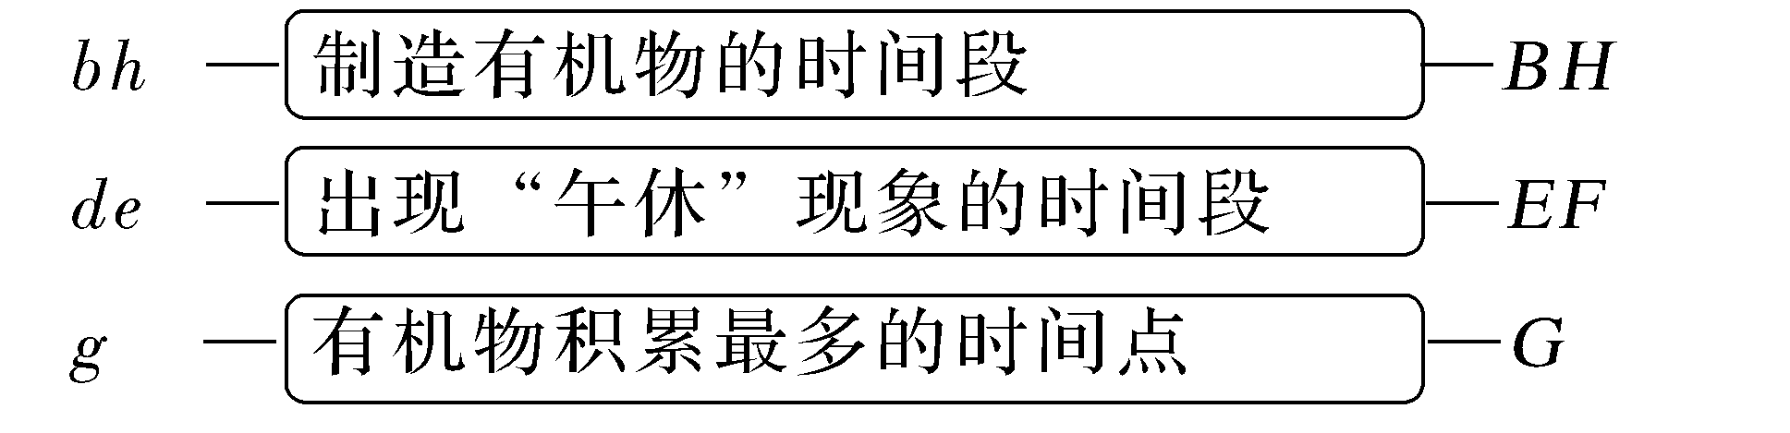

Slide 21
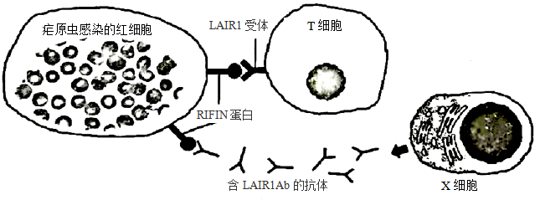
18. 疟疾是一种由疟原虫引起的传染病，我国科学家揭示了疟原虫免疫逃逸的机制。如图所示，疟原虫感染人体后进入红细胞进行增殖，可表达RIFIN等多种蛋白质整合到红细胞表面，RIFIN与NK细胞（一种免疫细胞）表面免疫抑制性受体LAIR1结合，向免疫细胞传递抑制信号，帮助疟原虫逃避人体的免疫监视。回答下列问题：
（1）图中X细胞是 ，它可以由 细胞增殖分化产生；通过给X细胞提供放射性同位素标记的 ，可以追踪抗体产生、加工和分泌经过的路径。
浆细胞 B细胞、记忆细胞
氨基酸

Slide 22
18. 疟疾是一种由疟原虫引起的传染病，我国科学家揭示了疟原虫免疫逃逸的机制。如图所示，疟原虫感染人体后进入红细胞进行增殖，可表达RIFIN等多种蛋白质整合到红细胞表面，RIFIN与NK细胞（一种免疫细胞）表面免疫抑制性受体LAIR1结合，向免疫细胞传递抑制信号，帮助疟原虫逃避人体的免疫监视。
（2）研究发现疟疾患者体内X细胞产生含LAIR1Ab片段的抗体，可以识别被感染红细胞表面的RIFIN蛋白并与之结合，这有助于 ，实现免疫反制。这种基于RIFIN-LAIR1的博弈机制是人体与疟原虫在长期 . 过程中产生的。
抑制RIFIN与LAIR1的结合
协同进化

Slide 23
18. 疟疾是一种由疟原虫引起的传染病，我国科学家揭示了疟原虫免疫逃逸的机制。如图所示，疟原虫感染人体后进入红细胞进行增殖，可表达RIFIN等多种蛋白质整合到红细胞表面，RIFIN与NK细胞（一种免疫细胞）表面免疫抑制性受体LAIR1结合，向免疫细胞传递抑制信号，帮助疟原虫逃避人体的免疫监视。
（3）研发抑制RIFIN蛋白合成的药物（促进含LAIR1Ab片段的抗体合成和分泌的药物，阻断RIFIN蛋白与LAIR1受体结合的药物）
（3）根据题目介绍的研究成果，请你提出一种研发新型抗疟疾药物的思路： 。

Slide 24
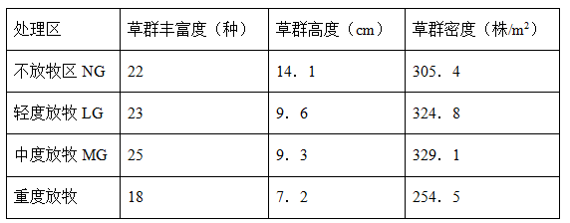
19. 我国天然草原面积达3．9亿公顷，约占全球草原面积12%，为世界第一。放牧是对天然草地利用的重要方式之一，放牧的轻重程度直接影响着草地生态系统的良性循环。研究人员为探讨不同放牧强度对草群特征和物种多样性的影响，在新疆某马场划出一个试验区，设置5个大小都为650m×120m的不同放牧程度处理区。用马群放牧一段时间后，在每个处理区选取5个1mx1m的样方进行调查，结果如下表所示。
（1）试验中要注意 （答出一项），表中各项指标数据的比较才有意义。
（1）试验选用的牧马要种类相同、体重相近（随机选取样方；各处理组的环境条件基本一致）

Slide 25
19. 我国天然草原面积达3．9亿公顷，约占全球草原面积12%，为世界第一。放牧是对天然草地利用的重要方式之一，放牧的轻重程度直接影响着草地生态系统的良性循环。研究人员为探讨不同放牧强度对草群特征和物种多样性的影响，在新疆某马场划出一个试验区，设置5个大小都为650m×120m的不同放牧程度处理区。用马群放牧一段时间后，在每个处理区选取5个1mx1m的样方进行调查，结果如下表所示。
（2）过度放牧，使以大针茅和多根葱等适口性好的牧草占优势的草地群落，退化为以冰草和冷蒿等适口性差的牧草占优势的草地群落。因为群落的 发生了变化，这个过程属于群落的_____。
（2）优势种（或：物种组成） 演替

Slide 26
19. 我国天然草原面积达3．9亿公顷，约占全球草原面积12%，为世界第一。放牧是对天然草地利用的重要方式之一，放牧的轻重程度直接影响着草地生态系统的良性循环。研究人员为探讨不同放牧强度对草群特征和物种多样性的影响，在新疆某马场划出一个试验区，设置5个大小都为650m×120m的不同放牧程度处理区。用马群放牧一段时间后，在每个处理区选取5个1mx1m的样方进行调查，结果如下表所示。
（3）“中度干扰假说”认为中等程度的干扰能使生态系统维持较高的物种多样性。试验结果是否支持这一假说？_____。判断的依据是： 。
（3）支持（1分） 草群丰富度在中度放牧时最高（1分）

Slide 27
19. 我国天然草原面积达3．9亿公顷，约占全球草原面积12%，为世界第一。放牧是对天然草地利用的重要方式之一，放牧的轻重程度直接影响着草地生态系统的良性循环。研究人员为探讨不同放牧强度对草群特征和物种多样性的影响，在新疆某马场划出一个试验区，设置5个大小都为650m×120m的不同放牧程度处理区。用马群放牧一段时间后，在每个处理区选取5个1mx1m的样方进行调查，结果如下表所示。
（4）试验结果显示，随着放牧强度的增加，草群密度呈先增后降趋势，请结合草群高度的变化分析其原因： 。
（4）轻度和中度放牧适当降低草群高度，群落下层光照增强，有利于下层植被的生长繁殖；而重度放牧使下层植物也受损，个体数量减少（4分）

Slide 28
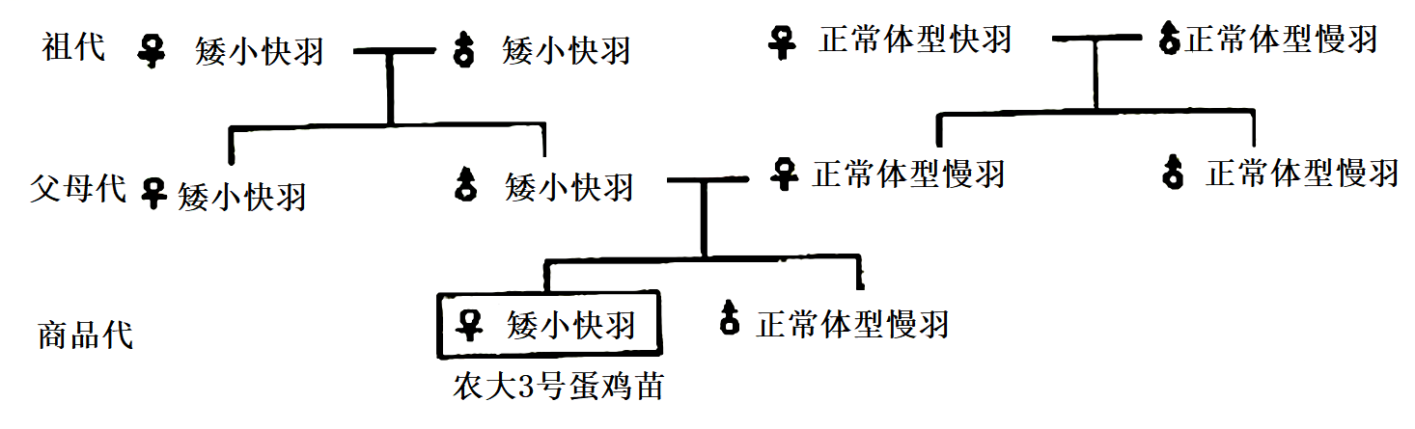
20. 中国农业大学研究团队培育的“农大3号”蛋鸡品种，因含生长激素受体缺陷型基因（dw），骨骼变短、生长受阻，体型矮小，但产蛋正常，饲料转化率高。研究团队还利用快羽和慢羽性状，构建生产蛋鸡苗的模式（如图所示），根据商品代雏鸡羽毛的生长快慢可以快速鉴别雌雄，提高“农大3号”蛋鸡育苗的效率。鸡的性别决定方式是ZW型。
（1）含dw基因的鸡体内生长激素水平比正常体型的鸡_____（填“高”或“低”）。“农大3号”蛋鸡体型矮小的原因是 。
（1）高 “农大3号”蛋鸡含dw基因，生长激素受体存在缺陷，生长激素无法发挥作用，导致骨骼变短、生长受阻

Slide 29
20. 中国农业大学研究团队培育的“农大3号”蛋鸡品种，因含生长激素受体缺陷型基因（dw），骨骼变短、生长受阻，体型矮小，但产蛋正常，饲料转化率高。研究团队还利用快羽和慢羽性状，构建生产蛋鸡苗的模式（如图所示），根据商品代雏鸡羽毛的生长快慢可以快速鉴别雌雄，提高“农大3号”蛋鸡育苗的效率。鸡的性别决定方式是ZW型。
（2）据图可以推断：dw是位于_____染色体的_____ （填“显”或“隐”）性基因。羽毛生长速度与体型大小两对相对性状_____（填“可以”或“不可以”）自由组合，原因是_____
（2）Z（1分） 隐（1分） 不可以（1分） 控制两对相对性状的基因都位于Z染色体上

Slide 30
20. 中国农业大学研究团队培育的“农大3号”蛋鸡品种，因含生长激素受体缺陷型基因（dw），骨骼变短、生长受阻，体型矮小，但产蛋正常，饲料转化率高。研究团队还利用快羽和慢羽性状，构建生产蛋鸡苗的模式（如图所示），根据商品代雏鸡羽毛的生长快慢可以快速鉴别雌雄，提高“农大3号”蛋鸡育苗的效率。鸡的性别决定方式是ZW型。
（4）研究发现，常染色体上的某些基因发生隐性突变也会产生“矮小鸡”，现有两个矮小鸡品种，请设计实验鉴定两个矮小鸡品种是同一基因位点的突变还是不同基因位点的突变。请写出实验思路、预期结果与结论。
（3）实验思路（2分）：让两个矮小鸡品种的雌雄个体相互交配，观察后代的表现型。 预期结果和结论（2分）：若后代均是矮小鸡，则是同一基因位点的突变；
若后代出现正常体型鸡，则是不同基因位点的突变。

Slide 31
21. 广东特产陈皮具有理气健脾、燥湿化痰之功，其所含黄酮类物质起重要作用，而黑曲霉（一种无害霉菌）可以引起其含量的变化。为了研究黑曲霉对不同年份陈皮黄酮类成分的影响，某研究小组从江门市新会区收集一批陈皮样品进行实验。回答下列问题：
（1）平板划线法（或稀释涂布平板法）
（1）对于前期培养的黑曲霉，可利用 法得到单菌落，并通过显微镜检测鉴定，获得纯的目标菌种，收集它的孢子制备悬浮液。
（2）分别称取8克陈化2年、6年、10年的陈皮样品粉末平铺于培养皿，用紫外线对样品进行正反面照射各30min。用紫外线照射样本的目的是 。
（2）消毒，杀灭陈皮样品中的细菌（微生物）

Slide 32
21. 广东特产陈皮具有理气健脾、燥湿化痰之功，其所含黄酮类物质起重要作用，而黑曲霉（一种无害霉菌）可以引起其含量的变化。为了研究黑曲霉对不同年份陈皮黄酮类成分的影响，某研究小组从江门市新会区收集一批陈皮样品进行实验。回答下列问题：
（3）将经紫外线照射过的每种年份的陈皮样品都分为两组，一组各加入1mL无菌水，分别标记为XH2-0、XH6-0、XH10-0．另一组各加入 ，不同年份的样品分别标记为XH2、XH6、XH10．陈皮为黑曲霉的生长提供 等营养成分。置于恒温恒湿条件下培养一段时间后，取不同接种天数的样品检测黄酮类成分的含量。实验结果如下表所示。
1mL黑曲霉孢子悬浮液 碳源、氮源（无机盐）等

Slide 33
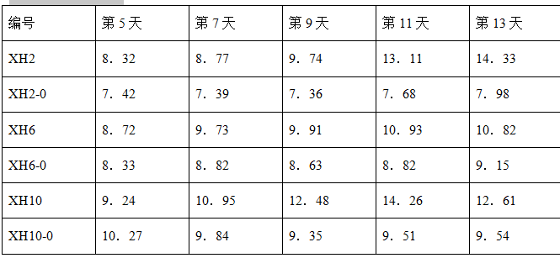
据表分析，实验结果表明：
黑曲霉对不同年份陈皮的黄酮类成分含量均有促进作用；黑曲霉对陈化2年的陈皮黄酮类成分含量促进作用最大；随着接种天数延长，黑曲霉对黄酮类成分含量的促进作用先增强后放缓

Slide 34
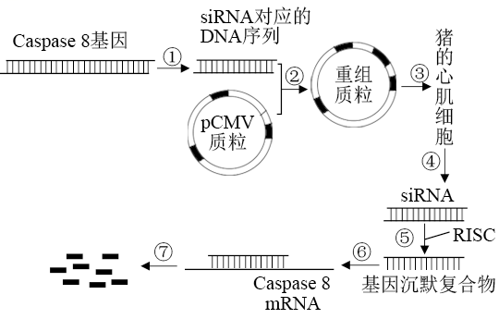
22. 心脏移植是挽救终末期心脏病患者生命唯一有效的手段，然而心脏移植过程中会发生缺血再灌注损伤（IRI），可能导致心脏坏死。研究发现，IRI通过促进Caspase 8等一系列凋亡基因的表达，导致细胞凋亡坏死最终引起器官损伤。根据Caspase 8基因合成的小干扰RNA（siRNA）可以使Gaspase 8基因沉默，有效抑制IRI所致的器官损伤。图是利用猪的心肌细胞开展siRNA作用研究的示意图。
图中步骤②构建重组质粒需要使用 等工具酶。
与直接将siRNA导入猪
限制酶、DNA连接酶
心肌细胞相比，通过重组质粒将siRNA对应的DNA序列导入心肌细胞，其优点是
可持续产生siRNA，使靶基因长时间沉默（或：可以使质粒只在特定的组织中表达；或：可构建某基因永久沉默的实验动物模型）

Slide 35
22. 心脏移植是挽救终末期心脏病患者生命唯一有效的手段，然而心脏移植过程中会发生缺血再灌注损伤（IRI），可能导致心脏坏死。研究发现，IRI通过促进Caspase 8等一系列凋亡基因的表达，导致细胞凋亡坏死最终引起器官损伤。根据Caspase 8基因合成的小干扰RNA（siRNA）可以使Gaspase 8基因沉默，有效抑制IRI所致的器官损伤。图是利用猪的心肌细胞开展siRNA作用研究的示意图。
（2）siRNA对应DNA序列在心肌细胞中表达产生的si RNA，与RISC组装形成基因沉默复合物，通过抑制基因表达的_____过程，使Caspase 8基因沉默，从而降低IRI引起的细胞凋亡。
翻译

Slide 36
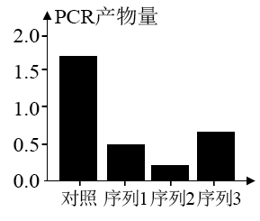
（3）研究人员根据Caspase 8基因的碱基序列，设计了三种序列分别导入猪的心肌细胞，通过测定靶基因Caspase 8的mRNA含量来确定最优序列。测定mRNA含量时，需提取心肌细胞的总RNA，经过 过程得到cDNA，再进行PGR扩增，测定PCR产物量，结果如图所示。据此判断最优序列是_____。
逆转录（1分） 序列2

Slide 37
(4)选用猪的心肌细胞做受体细胞是因为猪在基因、解剖结构、生理生化和免疫反应等方面与人类极为相似。为了解决心脏移植供体短缺问题，许多科学家正在研究用猪心脏代替人的心脏。你认为将猪心脏移植到人体面临的最大挑战是 ，请说出一种解决这一问题的思路： .
免疫排斥反应（1分） 可以利用基因工程技术将猪与免疫排斥有关的抗原基因敲除；转入一些人类特有蛋白的基因，将猪细胞伪装人的细胞

